Slide 1


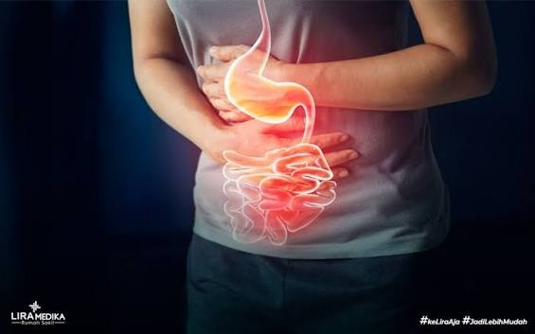
Gangguan
Organ Pencernaan
Manusia

Slide 2

Pernah tidak kalian merasa perut kembung atau begah sampai rasanya tidak enak untuk duduk?
Ternyata hal itu berkaitan dengan organ pencernaan kita.
Yuk kita pelajari bersama!

Slide 3



Tujuan Pembelajaran
Hari ini, kita akan belajar untuk:
Siswa dapat menganalisis penyakit dan kelainan pada sistem pencernaan manusia.
Siswa dapat memberikan solusi terhadap penyakit dan kelainan pada sistem pencernaan manusia.

Slide 4
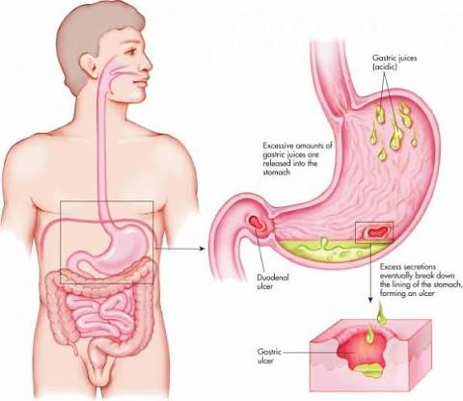
Mag (Gastritis)
Penyakit yang menyerang organ lambung.
Penyebab
Meningkatnya asam lambung karena pola makan yang tidak teratur atau karena stres.
Gejala
Perut terasa perih, mual, dan kembung.
Cara Mengatasi
Makan secara teratur dan menghindari makanan yang memicu asam lambung (seperti yang terlalu asam atau pedas).

Slide 5
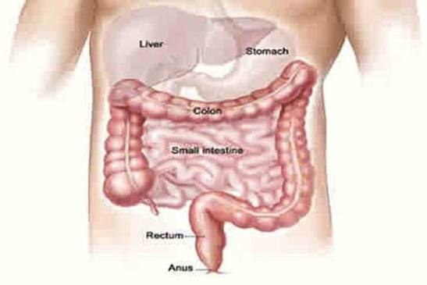
Sembelit (Konstipasi)
Gangguan pada usus besar yang menyebabkan sulit buang air besar (BAB).
Penyebab
Terlalu lama menahan BAB dan kurang mengonsumsi serat. Air pada feses terus diserap usus besar sehingga menjadi keras.
Gejala
Sulit buang air besar dan perut terasa penuh/begah.
Cara Mengatasi
Makan makanan berserat (buah dan sayur) serta minum air putih minimal 8 gelas per hari.

Slide 6
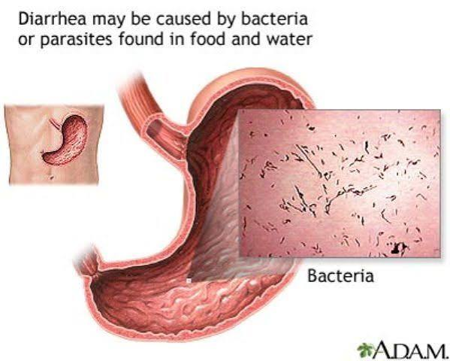
Diare
Gangguan di mana feses menjadi sangat cair dan BAB menjadi sangat sering.
Penyebab
Infeksi kuman (bakteri/virus) dari makanan yang tidak bersih atau tidak higienis.
Gejala
BAB encer berkali-kali dalam sehari.
Cara Mengatasi
Meminum cairan oralit untuk mencegah tubuh kekurangan cairan (dehidrasi).

Slide 7
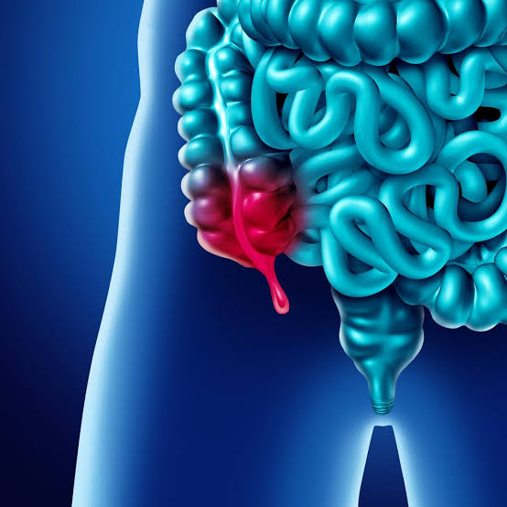
Apendisitis
Peradangan pada apendiks (kantong kecil di ujung usus besar). Disebut juga radang usus buntu.
Penyebab
Penyumbatan di usus buntu akibat feses yang keras atau adanya infeksi.
Gejala
Nyeri hebat di perut bagian kanan bawah, mual, dan demam.
Cara Mengatasi
Harus segera ke dokter untuk mendapatkan penanganan medis (biasanya operasi).

Slide 8


Menjaga Pencernaan
Agar terhindar dari penyakit, kita bisa melakukan:
Cuci tangan dengan sabun sebelum dan sesudah makan.
Pilih jajanan yang bersih dan tertutup rapat.
Kunyah makanan sampai halus agar kerja lambung lebih ringan.
Perbanyak serat dari buah dan sayuran.

Slide 9
Kesimpulan
Gangguan pencernaan seperti mag, sembelit, diare, dan apendisitis umumnya disebabkan oleh pola makan yang tidak teratur, kurangnya asupan serat, serta masuknya kuman melalui makanan yang tidak bersih.
Cara terbaik untuk mencegah dan mengatasinya adalah dengan disiplin makan tepat waktu, banyak mengonsumsi buah dan sayur, serta selalu menjaga kebersihan tangan dan makanan yang kita konsumsi setiap hari.

Slide 10
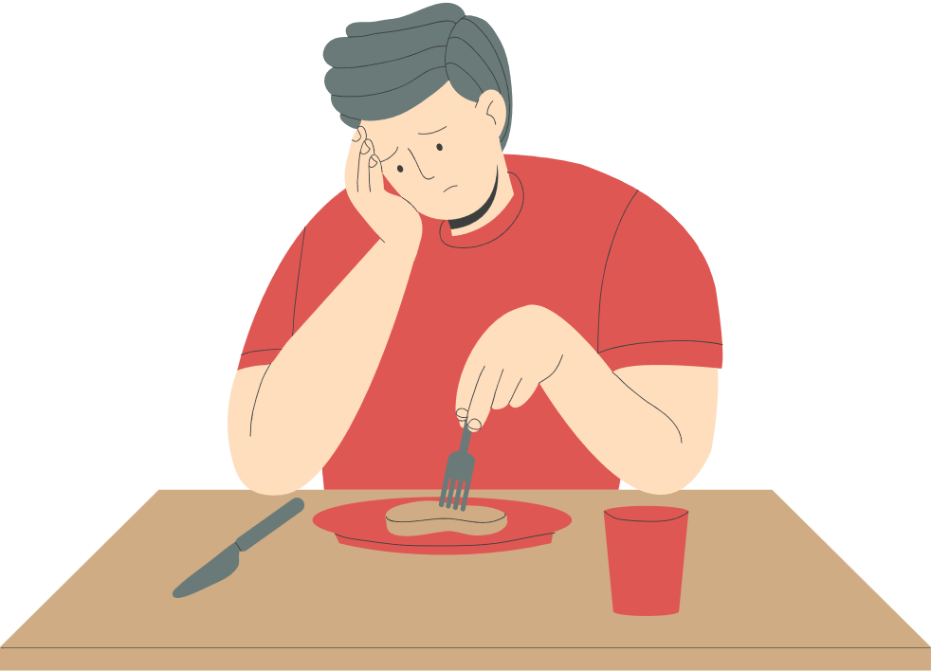
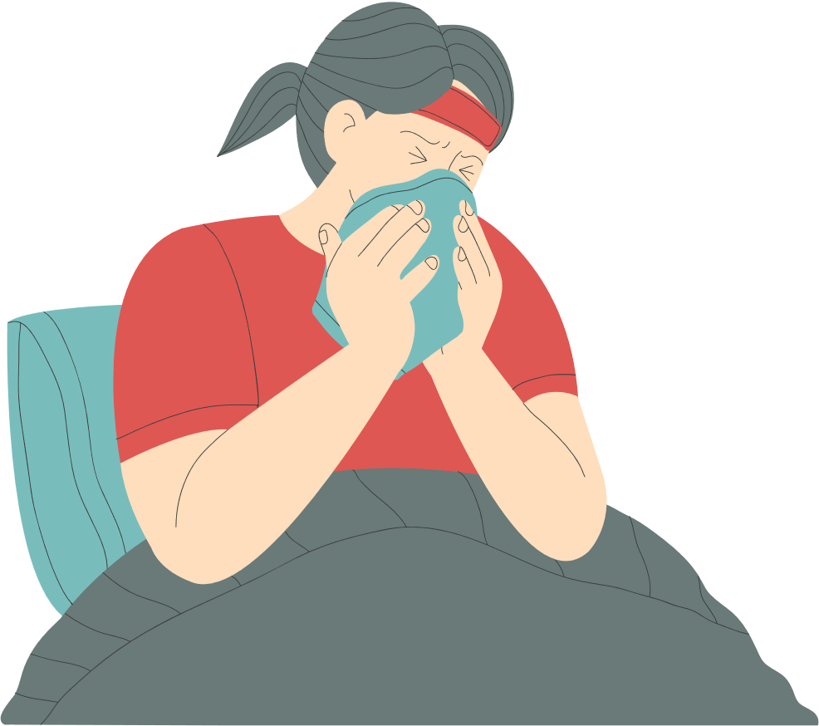
Terima Kasih

